Slide 1
KONFERENCE
om Den Nordiske Træ- og Bindingsværksby i Helsingør i Danmark
11.-12. november 2021
Med temaet: Holdbare byer og bygninger af TRÆ – i Norden.
Dan Mollgren (FIN)
Formand for Nettverket den Nordiske trebyen og Föreningen för historiska städer i Finland
Arkitekt og stadsplaneringschef i middelalderbyen Borgå i Finland

Slide 2
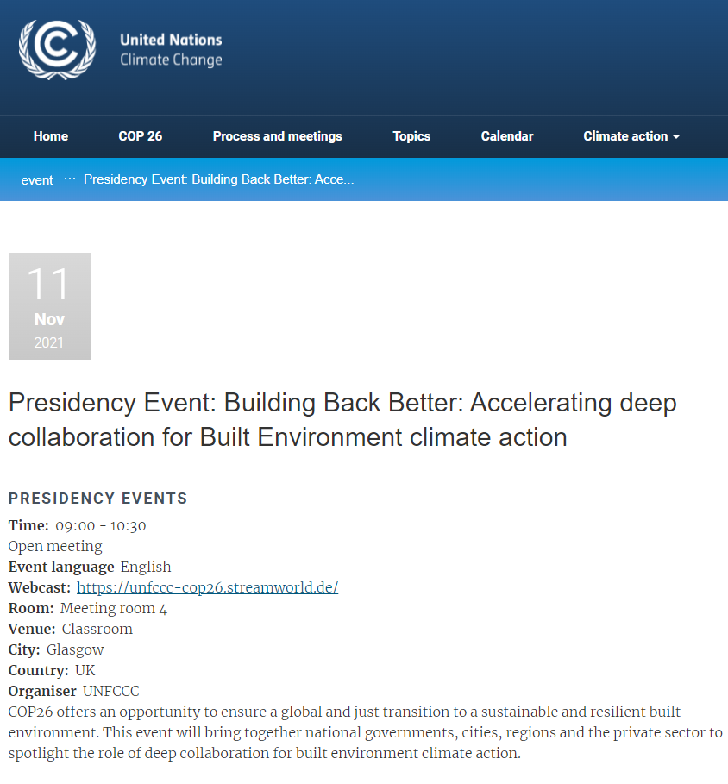
MEANWHILE IN GLASGOW…

Slide 3
Building back better?
generally understood to use the disaster as a trigger to create more resilient nations and societies than before
implementation of well-balanced disaster risk reduction measures, including physical restoration of infrastructure, revitalization of livelihood and economy/industry, and the restoration of local culture and environment
is a concept that was fully agreed as one of the most important concepts among each state's delegates and embedded into the Sendai Framework

Slide 4
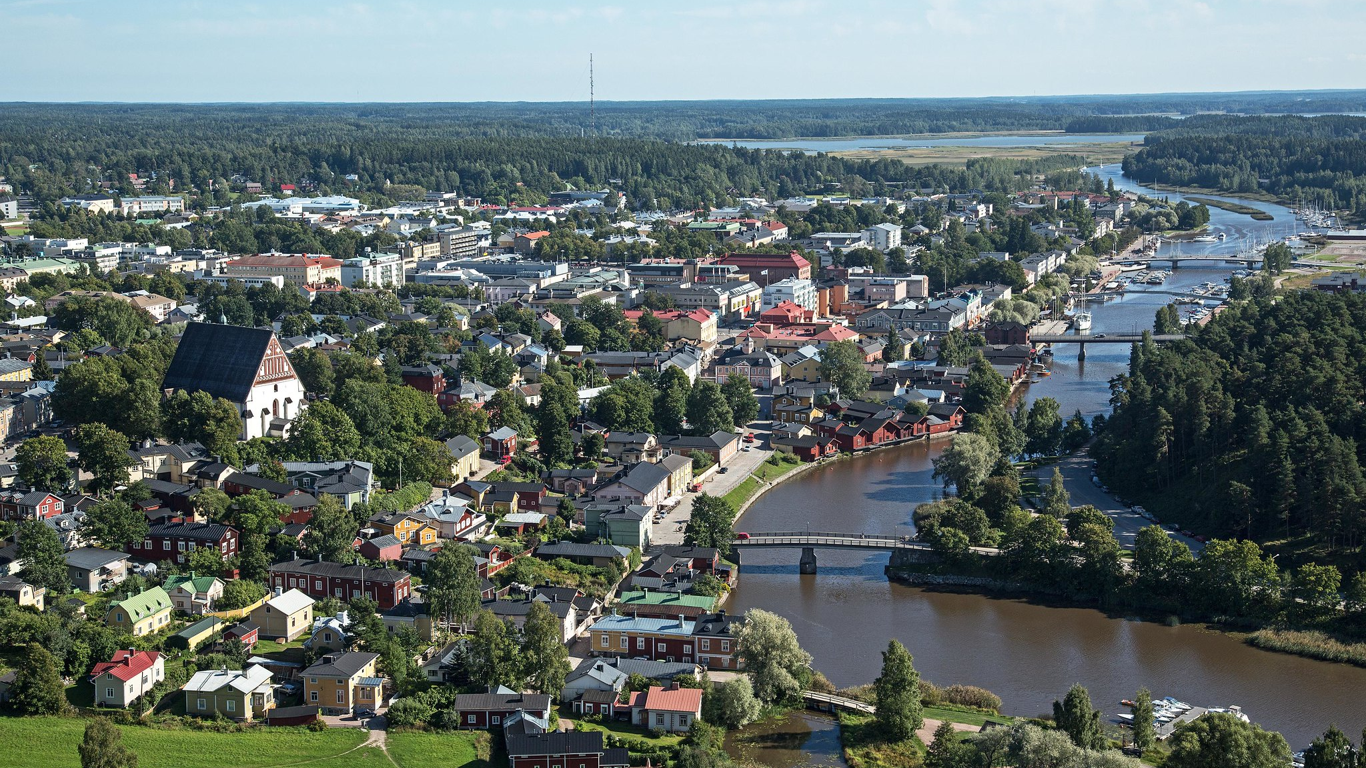

Slide 5
Vad drömmer invånare i Borgå om?
År 2020 svarade man i Borgå på en enkät gällande boende.
Särskilt värdesatt man:
Klimatsmarta lösningar
Vacker byggnation
Digitalisering
Kollektivtrafikförbindelser
Gemenskap
Hinderfrihet
Tät bebyggelse i centrum

Slide 6
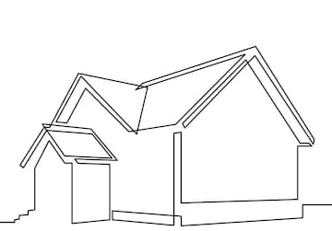
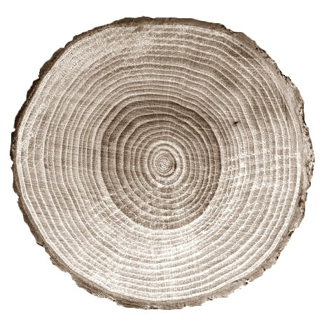
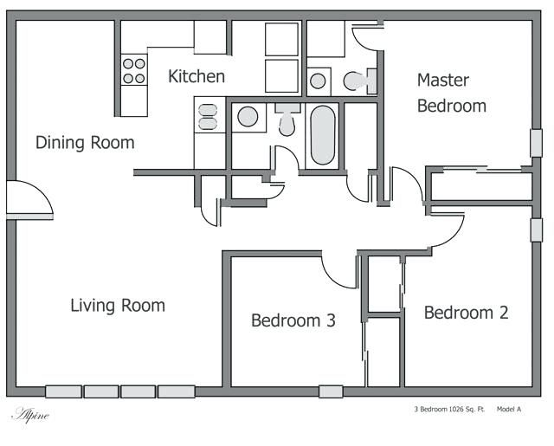
Min drömbostad…
~ 80%
~ 60%
~ 70%
…är ett egnahemshus…
…har tre sovrum…
… är byggd i trä!

Slide 7
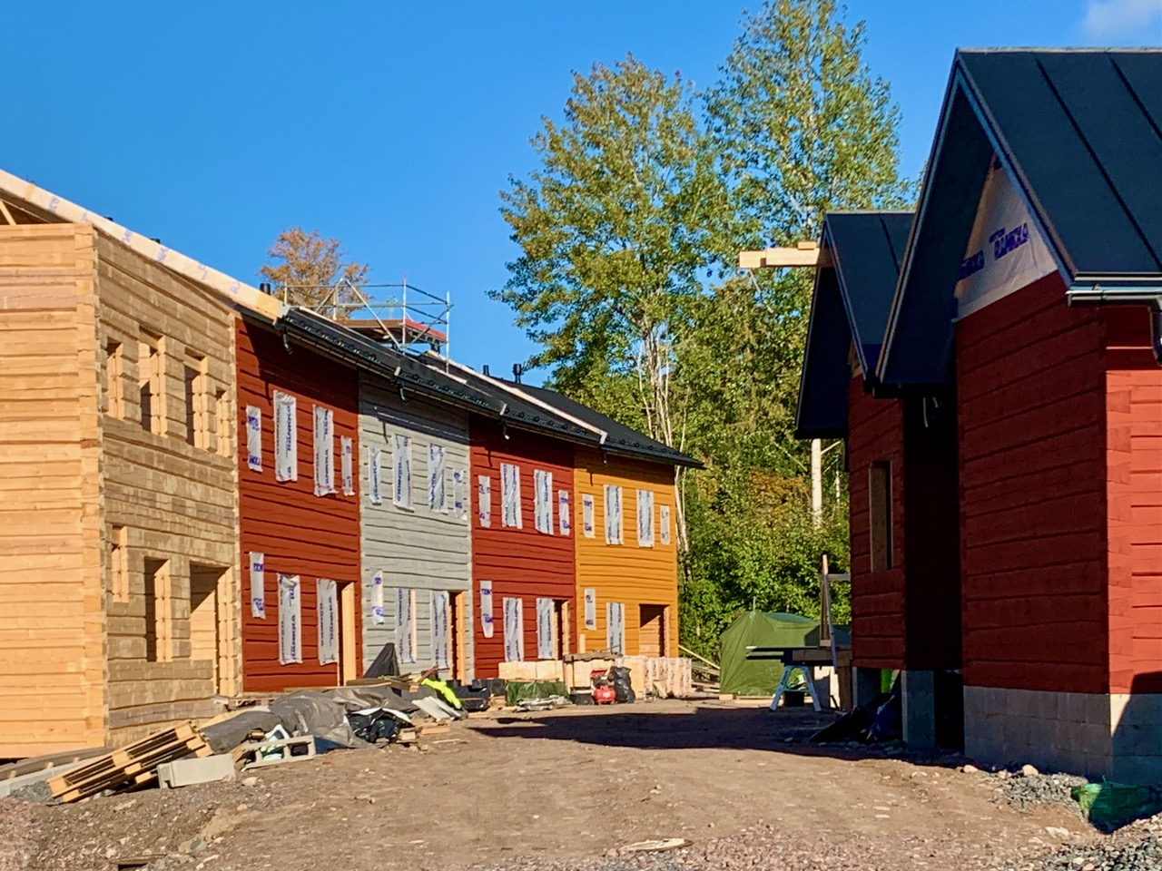
Att motarbeta klimatförändring med traditionella konstruktioner
Pilotprojekt:
Aspfjärilsvägen 27, Helsingfors
Minna Aarnio ja Jukka Reinikainen
Rakennusasiaintoimisto Aarre Oy
UNDER ARBETE 2021-2022

Slide 8
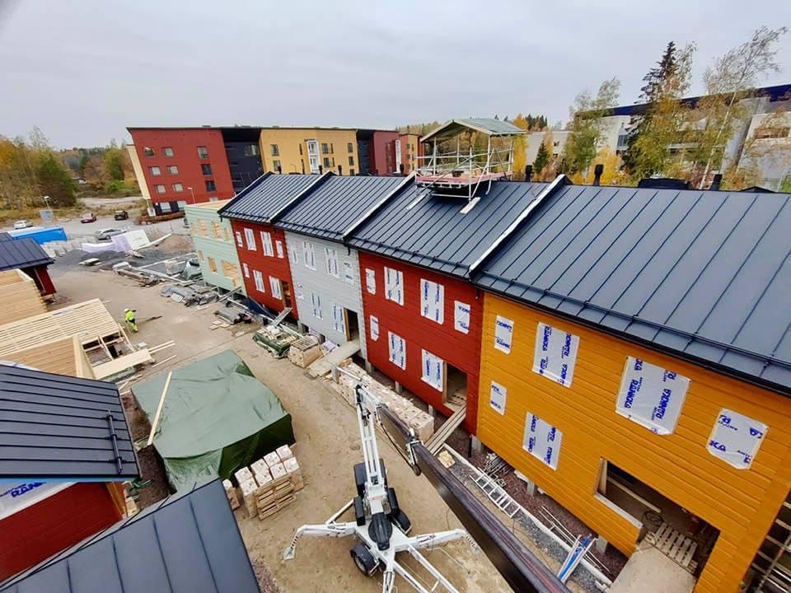
Genom bra stadsplanering kan vi skapa goda förutsättningar för att integrera olika typer av konstruktioner, skalor, material och historiska skikt.

Slide 9
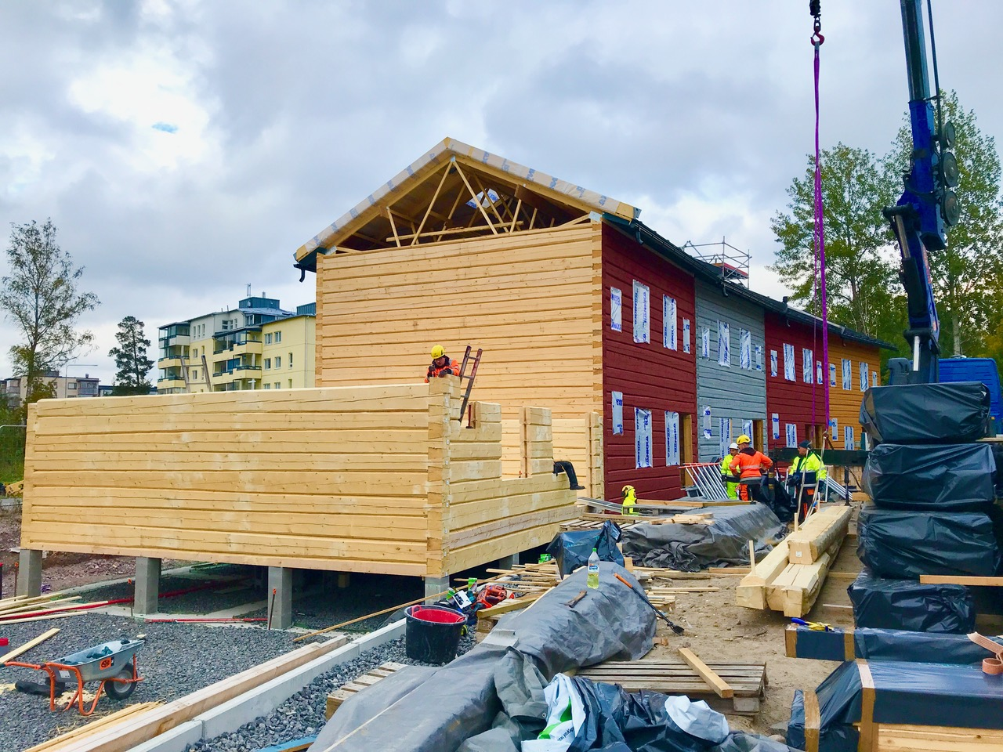
Från betongbrutalism till…
TRÄBRUTALISM!

Slide 10
Trästad - Nätverk - Norden
Nätverket vill vara
ett forum för alla som är intresserade av den historiska, nordiska trästaden, för dem som arbetar i kommuner vars historia och identitet är förknippade med den och för dem som är engagerade på annat sätt.
Nätverket bildades i samband med trästadskonferensen i Trondheim 2016, på initiativ av fyra nordiska föreningar för byggnadskultur.
Syftet är att stärka trästäderna som kulturarv, livsmiljö och besöksmål.

Slide 11
Stort tak til vores særlige samarbejdspartnere:
Nordisk Ministerråd for økonomisk støtte til konferencen og det russiske samarbejdsprojekt
Helsingør Kommune for økonomisk støtte
Byggefirmaet STARK for sponsorering af materialer og lokaler
Foreningen Netværk for Bindingsværk for at have arrangeret konferencen

Slide 12
Följande keynote speakers är:
Per Göran Ylander (S): Kulturmiljø i en foranderlig verden
Frank Ladegaard Erichsen (DK)
Vi önskar alla deltagare en givande konferens!

